Slide 1
Конструктивизм
Выполнили студенты группы СТ-240008
Староконев М.
Целищев П.

Slide 2
Конструктиви́зм — авангардистский метод (направление) в изобразительном искусстве, архитектуре, фотографии и декоративно-прикладном искусстве, получивший развитие в 1920 — первой половине 1930 годов. Характеризуется строгостью, геометризмом, лаконичностью форм и монолитностью внешнего облика. В архитектуре принципы конструктивизма были сформулированы в теоретических выступлениях А. А. Веснина и М. Я. Гинзбурга, практически они впервые воплотились в созданном братьями А. А., В. А. и Л. А. Весниными проекте Дворца труда для Москвы (1923) с его чётким, рациональным планом и выявленной во внешнем облике конструктивной основой здания (железо-бетонный каркас). В 1926 году была создана официальная творческая организация конструктивистов — Объединение современных архитекторов (ОСА). Данная организация являлась разработчиком так называемого функционального метода проектирования, основанного на научном анализе особенностей функционирования зданий, сооружений, градостроительных комплексов. Характерные памятники конструктивизма — фабрики-кухни, Дворцы труда, рабочие клубы, дома-коммуны.
Применительно к зарубежному искусству термин «конструктивизм» в значительной мере условен: в архитектуре он обозначает течение внутри функционализма, стремившееся подчеркнуть экспрессию современных конструкций, в живописи и скульптуре — одно из направлений авангардизма, использовавшее некоторые формальные поиски раннего конструктивизма (скульпторы И. Габо, А. Певзнер).
В указанный период в СССР существовало также литературное движение конструктивистов.

Slide 3
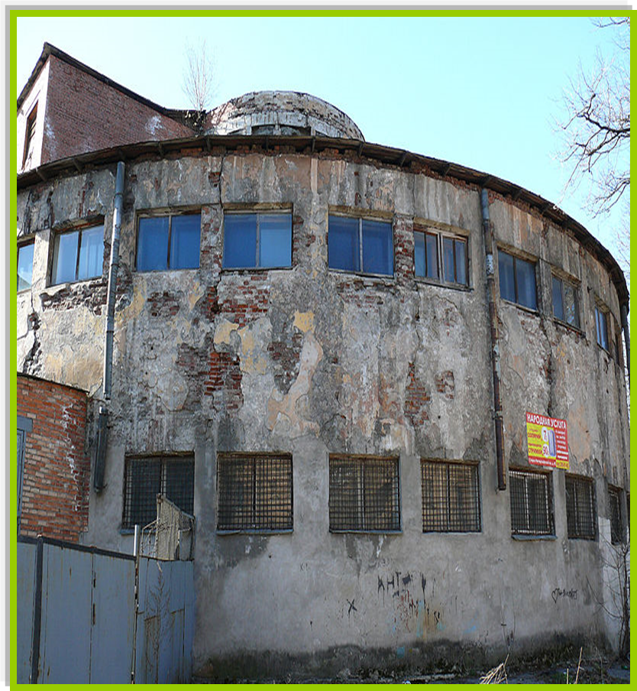
Бани «Гигант» (1928 -1930)
Бани «Гигант» (Ушаковские) — одно из выдающихся произведений ленинградского конструктивизма, проект А. С. Никольского из числа его супрематических композиций, в частности, круглых бань со стеклянным куполом в Лесном. Официальное название «Гигант» было обусловлено тем, что на момент постройки это было крупнейшее учреждение подобного рода в Ленинграде, рассчитанное на 4000 посещений в день. Народное название «Ушаковские» получили по названию улицы, позднее получившей имя Зои Космодемьянской.

Slide 4
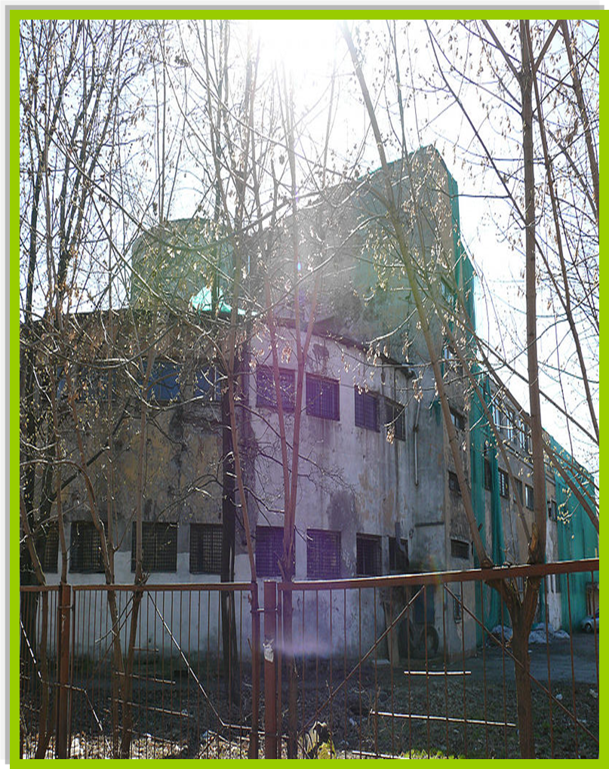
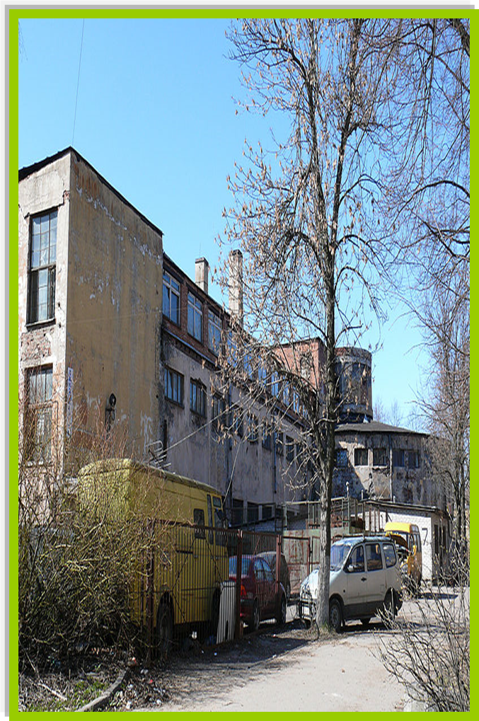
Северный фасад
Восточный фасад

Slide 5
Структура здания состоит из двух взаимноперпендикулярных прямоугольных корпусов с широким полукруглым объёмом на стыке. Этот излюбленный конструктивистами приём здесь функционально обусловлен — сокращение периметра стен способствовало сохранению тепла. Здесь располагались помещения с повышенной влажностью — мыльные, душевые и парные. На крыше предполагалось устроить солярий, а во дворе — открытый бассейн. На концах приземистых линейных корпусов — вертикальные прямоугольные объёмы лестничных клеток.
Здание построено из силикатного кирпича и частично из старого кирпича, чьё низкое качество привело к быстрому ветшанию здания, находящегося сейчас в плачевном состоянии. Геометрия искажена поздней надстройкой третьего этажа.

Slide 6
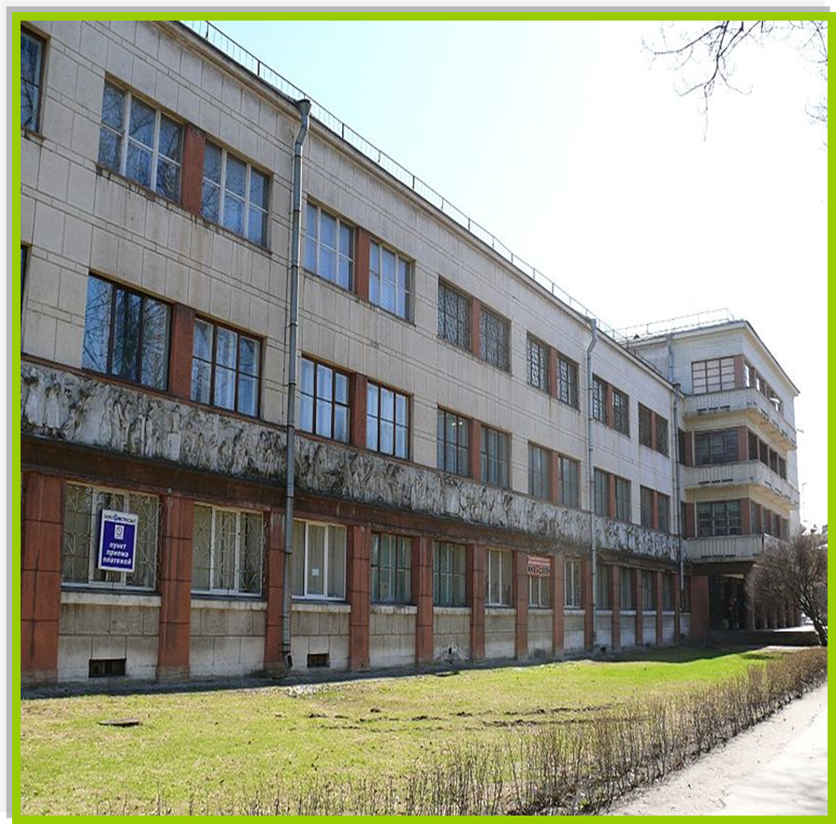
Дворец культуры имени И.И. Газа (1931 – 1935)
Дворец культуры для рабочих завода «Красный Путиловец , Назван в память партийного деятеля, работника Путиловского завода И. И. Газа. Вытянутое вдоль проспекта асимметричное здание делилось на три части: массивного объёма театра на севере, параллельной проспекту трёхэтажной в центре и перпендикулярной ей четырёхэтажной с примыкающим пониженным объёмом малого зала на юге.

Slide 7
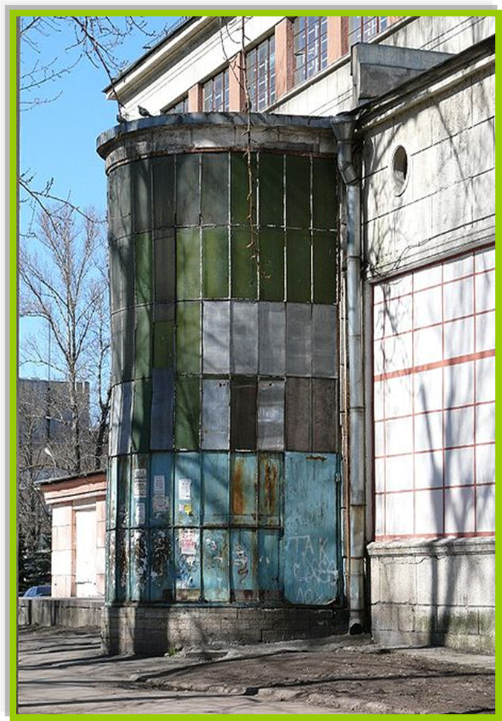
Главной частью стал угловой — южный — четырёхэтажный корпус. Окна в нём объединены тёмными простенками, создающими иллюзию ленточного остекления. Ряды окон и длинные балконы сдвинуты к северному краю — традиционный для конструктивизма приём создания динамики. Стены покрыты графичной рустовкой. Вход оформлен тёмными колоннами упрощённой формы. В глубине к нему примыкает пониженный объём малого зала с большим горизонтальным витражом. Из него выступает стеклянный цилиндр, в котором «парит» винтовая лестница. Эти наиболее яркие приметы конструктивизима больше всего и пострадали от времени и небрежения.
Средний трёхэтажный корпус, тянущийся параллельно проспекту Стачек, продолжает, но более спокойно и нейтрально, элементы южного соседа — строй колонн продолжается тёмными пилонами первого этажа, спаренные окна разделены тёмными простенками.
Объем винтовой лестницы

Slide 8
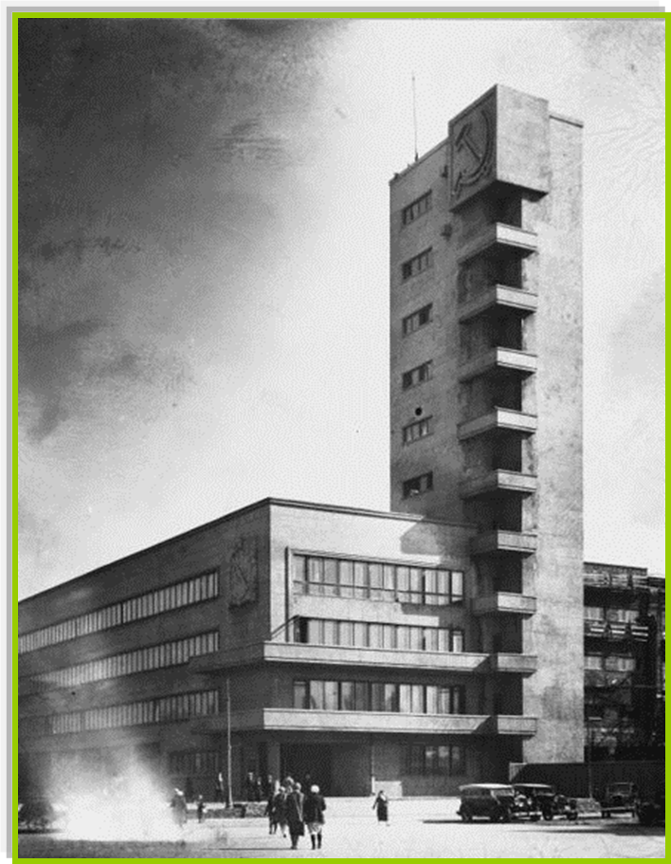
Кировский райсовет (1930-1935)
Здание Кировского райсовета (первоначально Дома Советов Московско-Нарвского района Ленинграда), и поныне занимаемое районной администрацией, — один из элементов общественного центра района, возведено архитектором Н. А. Троцким в 1930—1935 годах вдоль южной границы одноимённой площади. Одно из ярких проявлений ленинградского конструктивизма.

Slide 9
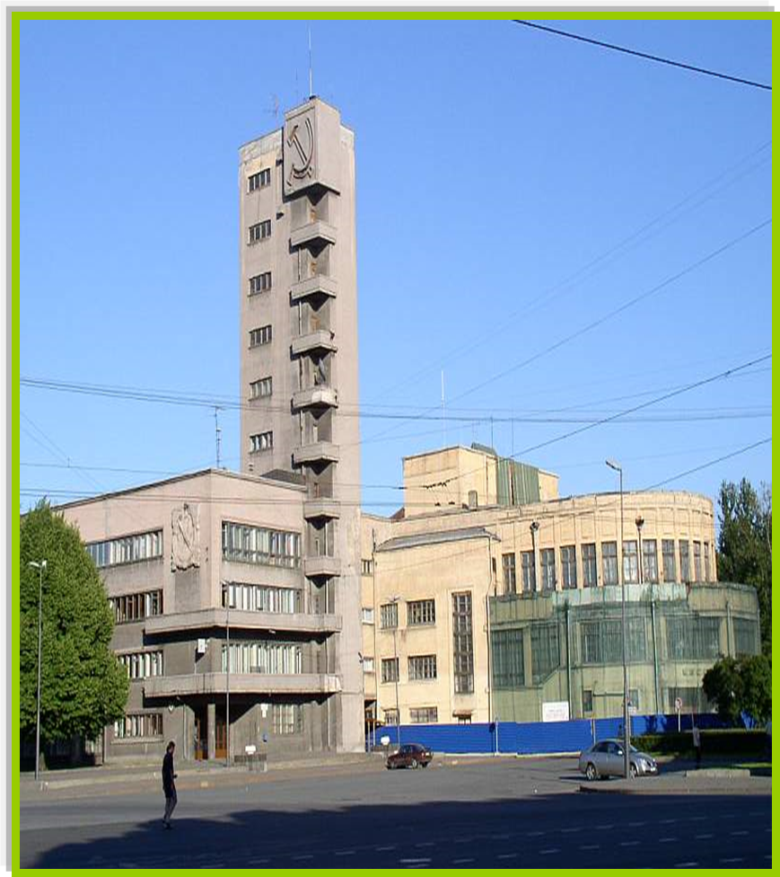
Применение монолитного железобетонного каркаса позволило создать полноценное ленточное остекление, переходящее с основного корпуса на полукруглый выступ слева, в результате длина окон достигает 120 м. На первом этаже основного фасада применены пилоны с широким шагом, создающие иллюзию «дома на сваях»; длинные горизонтали разбиваются прямоугольным двухэтажным схематичным портиком.

Slide 10
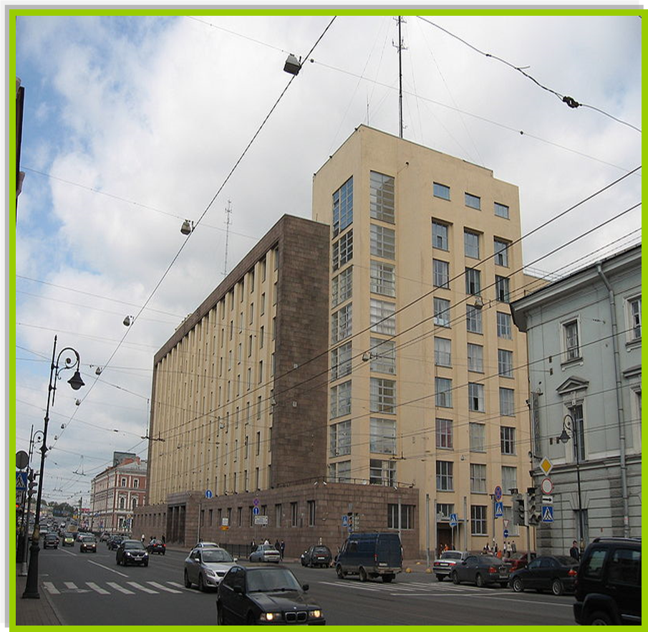
Большой дом
Большой дом — неофициальное название административного здания в Санкт-Петербурге на Литейном проспекте, в котором находится управление Федеральной службы безопасности по Санкт-Петербургу и Ленинградской области и Информационный центр ГУВД.

Slide 11
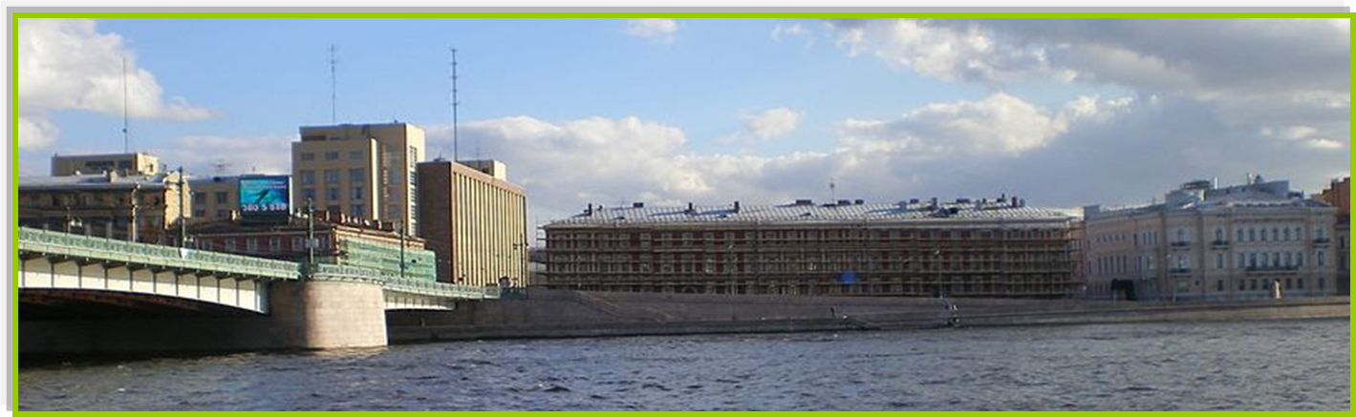
Отделка и качество работ интерьеров и фасадов отличают этот памятник советской архитектуры от других зданий Ленинграда 1930-х годов. Решенный в монументальных формах конструктивизма и выходящий сразу на три городские магистрали, он занял ведущее положение в окружающей архитектурной среде и давно стал доминантой Литейного проспекта. Объемное и плановое решение здания является примером поисков нового пути развития архитектуры в начале 1930-х годов. Один из авторов проекта, архитектор Н. А. Троцкий, считал, что это здание — «один из первых памятников нового направления, основанного на классических формах». Внешняя архитектура здания проста и монументальна. Оно имеет симметричную объемно-пространственную структуру и лаконичный силуэт. Главный мотив центрального фасада состоит из чередующихся высоких пилонов и окон. Их подчеркнуто вертикальный ритм сочетается с горизонтальным несколько утяжеленным первым этажом, облицованным красным гранитом. Выразительны вертикальные объемы, угловые башни, контрастирующие своей остекленной поверхностью с центральной и боковыми частями. В то же время они спаяны в единую уравновешенную архитектурную композицию.

Slide 12
Главный фасад здания с парадным вестибюлем выходит на Литейный проспект. Архитектурно-пространственное решение вестибюля в уменьшенном объеме повторяется на всех остальных восьми этажах. На каждом этаже имеется небольшой холл с двумя круглыми столбами, облицованными искусственным мрамором черного цвета, который удачно сочетается с цветом стен, облицованных также искусственным мрамором светло-серого цвета с темными прожилками. Длинные коридоры освещаются с торцов и лестничных клеток. Вдоль коридоров по обеим сторонам расположены кабинеты, отделанные дубом. Мебель и архитектурное решение интерьеров составляют единый ансамбль.
В состав помещений здания входят зал заседаний, столовая, спортивный зал, библиотека и др. Наиболее интересно решен «Актовый» зал заседаний. Расположенный на седьмом этаже, он охватывает по высоте два этажа. Его архитектурное решение просто и торжественно. Пространство прямоугольного в плане зала с балконом перекрыто ребристым железобетонным потолком. Стены облицованы искусственным мрамором розового цвета разной степени интенсивности. Ограждение балкона выполнено из серого мрамора. Ритм отделки зала построен на чередовании вертикальных боковых простенков с оконными проемами, идущими от пола до потолка. Этот прием подчеркивается врезанными в простенки узкими вертикальными полосками из матового стекла, за которыми скрыто освещение. Две горизонтальные полосы встроенного освещения пересекают потолок по всей его длине.

Slide 13
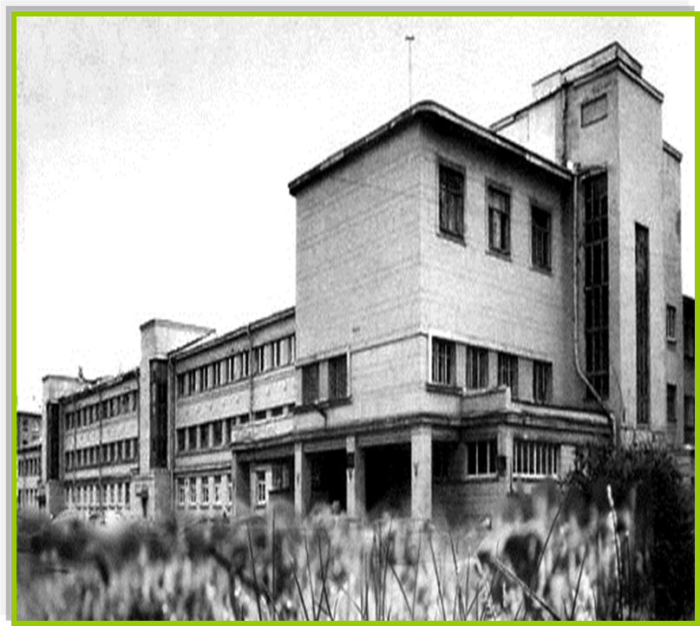
Профилакторий Кировского района (1928 - 1930)
Профилакторий Кировского (первоначально Московско-Нарвского) района — яркий пример ленинградского конструктивизма. Проекты Московско-Нарвского и Невского профилакториев — нового типа медицинских учреждений, направленных не на лечение, а на профилактику заболеваний — разработан группой архитекторов (О. Л. Лялиным, Я. О. Свирским и И. И. Фоминым)

Slide 14
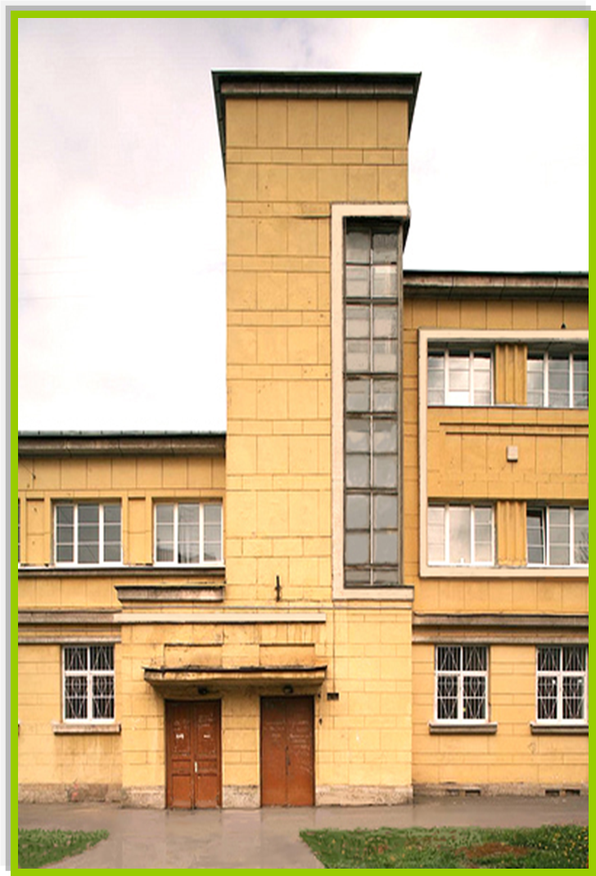
Профилакторий Кировского района
Большей частью трёхэтажный основной корпус вытянут вдоль улицы Косинова, от него отходят Т-образные корпуса, обращённые в сад, что было обусловлено необходимостью разделения на зоны по видам болезней и формам обслуживания, устройства изолированных отделений и отдельных входов. Обязательный для конструктивизма элемент — ленточные окна — был нецелесообразен по внутренней планировке, поэтому межоконные простенки лишь имитировали эффект сплошного остекления, подчёркивавшийся сплошными тягами, за счёт более тёмной окраски в тон стекла.

Slide 15
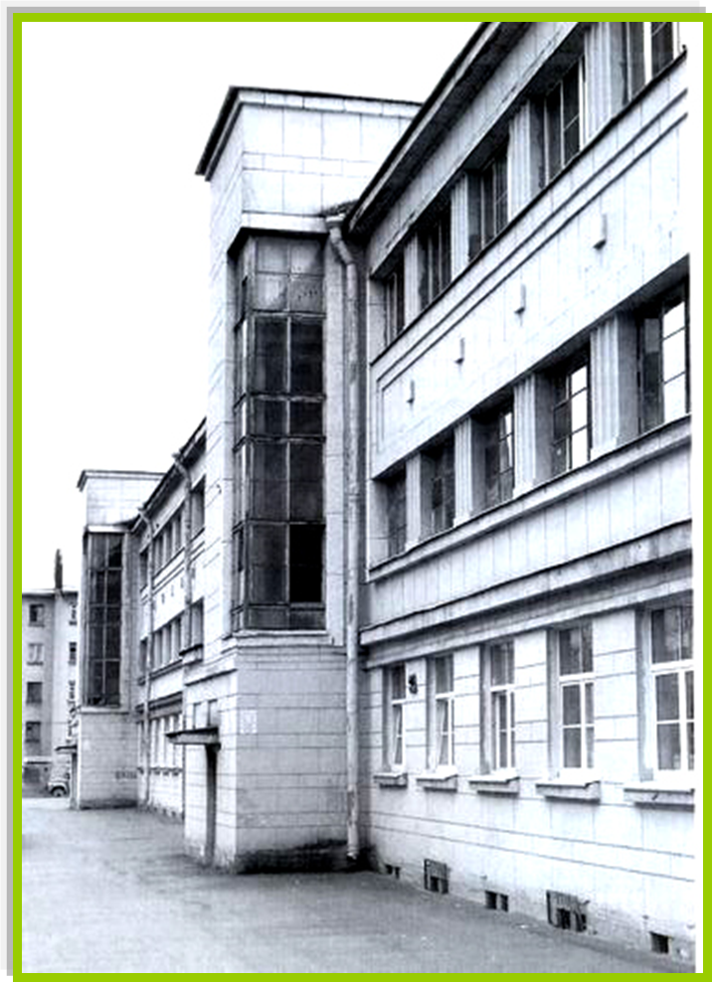
Вытянутый фасад прерывается узкими выступами лестничных клеток с асимметричным вертикальным остеклением углов, возвышающимися над основным объёмом здания. Правая часть протяжённого корпуса завершается массивным объёмом на столбах с угловыми террасами.
После окончания строительства фасад был оформлен некоторыми деталями, несколько нарушившими чистоту его рисунка.
Сейчас в здании располагается Объединённая больница № 14 им. Володарского.

Slide 16
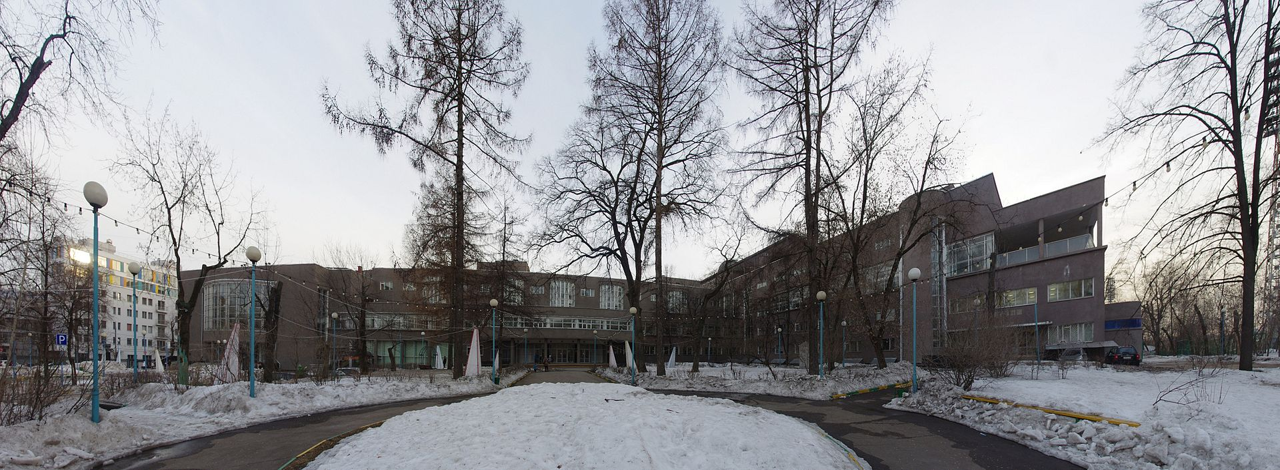
Дворец культуры ЗИЛ

Slide 17
Важнейший памятник архитектуры конструктивизма в Москве, спроектированный братьями Весниными, объект культурного наследия регионального значения. Дворец культуры ЗИЛа был построен на территории некрополя Симонова монастыря, в 1930-х годах разорённого большевиками. Здание создавалось как многофункциональный комплекс общей площадью 23 тыс.м², включающий большой зрительный зал, малую сцену, лекторий, кинозал, обширные холлы, многочисленные студийные комнаты, библиотеку, зимний сад и обсерваторию на крыше. Построен как Дворец культуры Пролетарского района по проекту победивших на конкурсе знаменитых архитекторов-конструктивистов братьев Л. А. и А. А. Весниных в 1930—1937 годах.

Slide 18
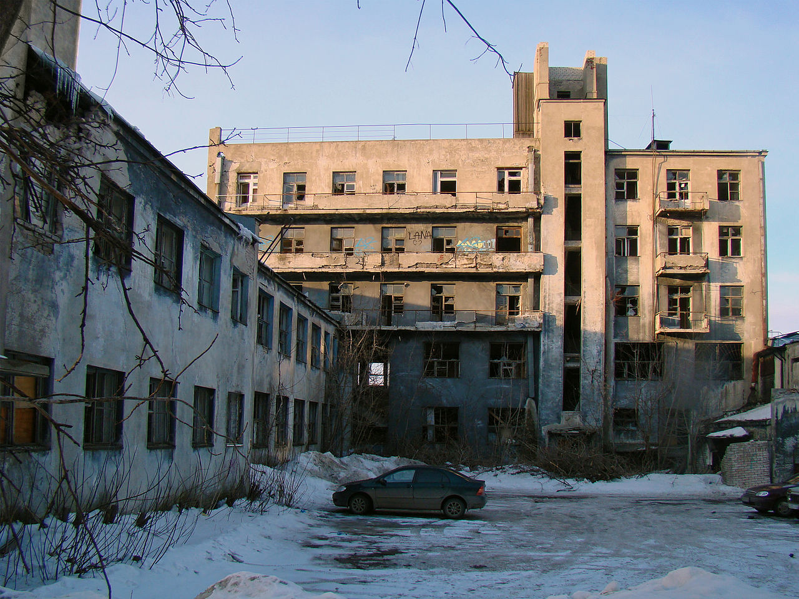
Дом культуры ГУВД

Slide 19
Здание в Нижнем Новгороде. Построено в стиле конструктивизм по проекту архитектора А. Н. Тюпикова в 1932 году. Изначально здание функционировало в качестве дома-коммуны, то есть имело и жилую часть, и общественные помещения — клуб, танцевальный, театральный и спортивный залы.
В середине 50-х годов 20 в. жилая часть была передана под административные помещения. В здании располагался Дом культуры имени Дзержинского, позднее — Дом культуры ГУВД. С 1982 г. имеет статус памятника истории и архитектуры. К 1990-м гг. здание обветшало, Дом культуры был закрыт и фактически заброшен.
В 2011 году здание было продано из федеральной собственности ООО «Комплекс-Строй». Новый собственнник планировал переделать здание в гостиницу международного класса, проект составлен. По результатам инженерно-геологического обследования, фундаменты здания пришли в негодность, и оно может обрушиться, что осложняет восстановление.
В настоящее время (весна 2013 года) здание огорожено забором, идёт подготовка к его реставрации.

Slide 20
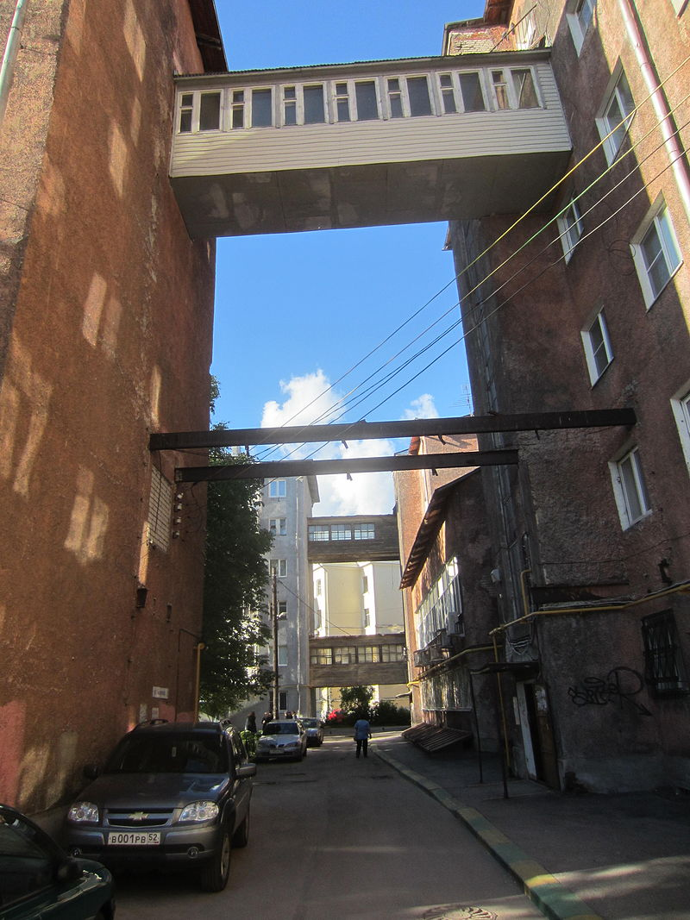
Дом-коммуна Культурная революция

Slide 21
Дом-коммуна в Нижнем Новгороде, выдающаяся постройка в стиле конструктивизм. Сооружен в 1929-1932 годах по проекту архитектора В. В. Медведева. Состоит из нескольких жилых зданий, соединенных подвесными переходами на уровне второго и пятого этажей, а также выделенных коммунальных блоков. В основе проекта лежали популярные в 1920-е годы идеи создания нового, частично обобществленного быта. Предполагалось, что жильцы дома будут в значительной степени освобождены от типичных бытовых сложностей. С этой целью были введены в эксплуатацию ряд помещений общего пользования: столовая, душевые, библиотека, медпункт, зал для общих собраний и т. п. В любое помещение можно было попасть по специальным межкорпусным переходам, не выходя на улицу. Впервые в Нижнем Новгороде комплекс зданий был оборудован двумя лифтами.
В настоящее время используется как жилой дом. Нижегородская постройка типологически уникальна размерами комплекса (в частности, это первая шестиэтажная постройка в городе), разнообразием назначения и архитектурной формы входящих в него строений, а также сравнительно хорошей сохранностью. Дом-коммуна "Культурная революция" является Объектом культурного наследия регионального значения. Сегодня это единственный жилой дом-коммуна в Нижнем Новгороде и одно из немногих подобных зданий в России, в основном сохранившее профильное использование.

Slide 22
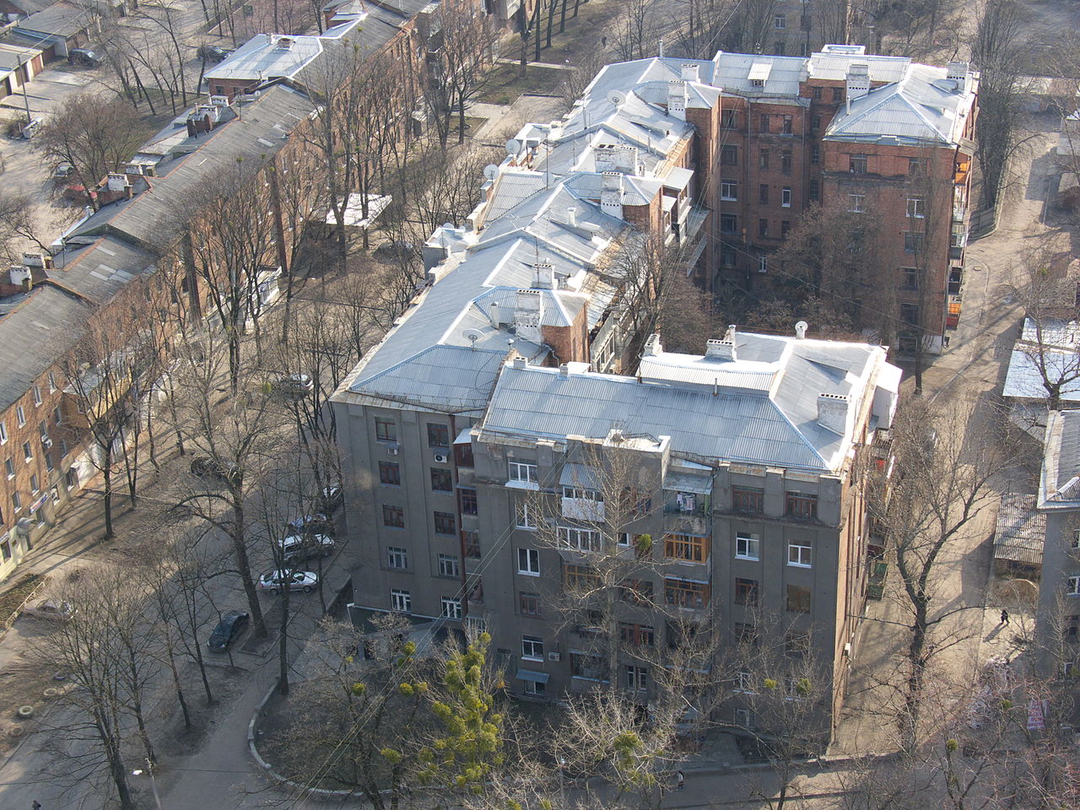
Дом «Слово»

Slide 23
Дом «Слово» — жилой дом в Харькове по адресу ул. Культуры, 9, построенный в конце1920 -х годов кооперативом литераторов. Здание, спроектированное М. И. Дашкевичем в архитектурных формах, занимающих промежуточное положение между модерном и конструктивизмом, имеет в плане символическую форму буквы «С» (слав. «слово»). Заселён в 1930 году. В мае 1933 года арест М. Ялового (псевд. Юлиан Шпол) и самоубийство М. Хвылевого ознаменовали начало волны репрессий против деятелей украинской культуры и начало недоброй славы писательского дома, который вскоре, по свидетельству Ивана Багряного (арестован в 1932 году), получит прозвище «Крематорий». До 1938 года были репрессированы жильцы сорока квартир из шестидесяти трёх. Многие расстреляны. Упоминается во многих художественных и мемуарных произведениях.

Slide 24
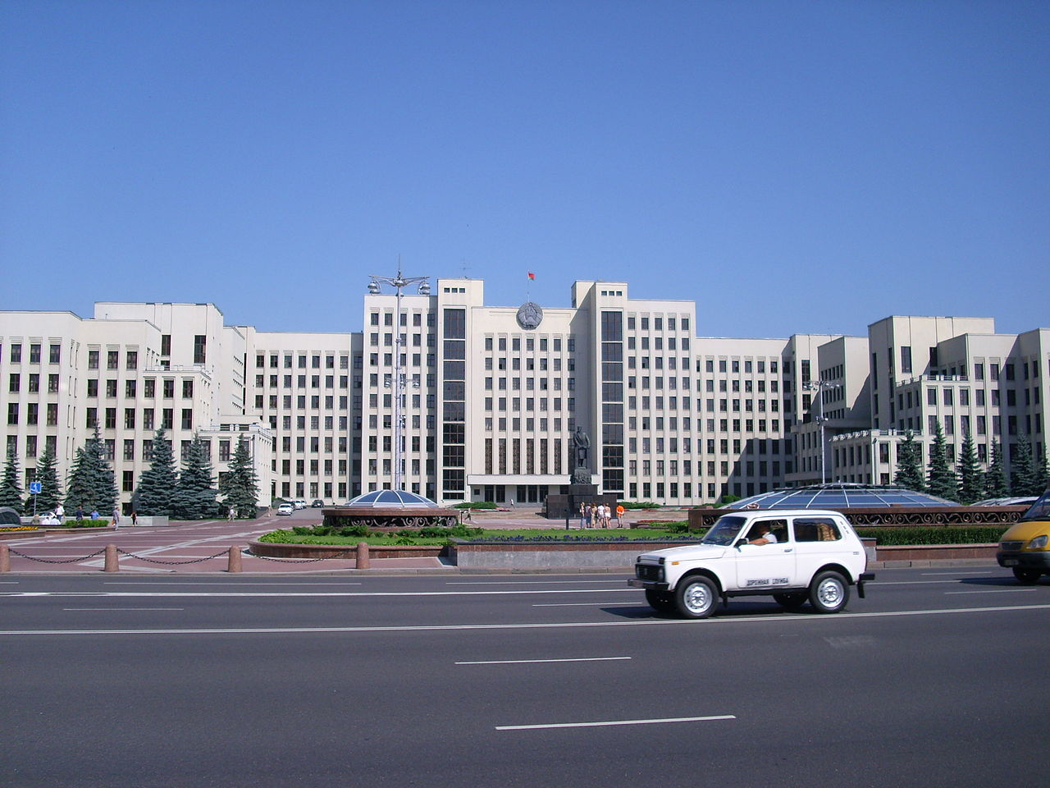
Дом правительства Республики Беларусь

Slide 25
Дом правительства Республики Беларусь (белор. Дом урада) — здание правительства Республики Беларусь в Минске. Расположено на площади Независимости. Крупнейшее общественное здание объёмом 240 000 м³, один из лучших памятников конструктивизма, положило начало формированию нового центра города — б. площади Ленина. В здании работает законодательный орган государственной власти — Парламент, состоящий из двух палат — Палаты представителей и Совета Республики; Совет Министров — центральный орган исполнительной власти, Президентская библиотека Республики Беларусь, другие государственные учреждения.
Дом Правительства — самое крупное сооружение в белорусской архитектуре в межвоенный период. Его объем равен 240 тыс. кубометров. Несмотря на его столь большие размеры, холодные серые тона каменной штукатурки и некоторое дробление объёмов, здание не кажется громоздким и тяжеловесным.
Боковые крылья здания образуют парадный двор, при входе в который возвышается памятник В. И. Ленину (1934 г., скульптор М. Манизер). Памятник является центром архитектурной композиции этого монументального здания и прилегающей к нему площади. В. И. Ленин изображен выступающим на трибуне с речью перед красноармейцами, уходящими на Западный фронт. На пьедестале памятника из полированного лабрадорита — горельефы из бронзы, изображающие эпизоды истории довоенного времени: «Октябрьская революция», «Защита Родины», «Индустриализация страны», «Коллективизация сельского хозяйства».

Slide 26
Спасибо за внимание

